Slide 1



人工智能基础
第2章 智能Agent
授课教师：吕 帅
2020.09
计算机科学与技术学院

Slide 2
目录
1. Agent和环境
2. 理性的概念
3. 环境的性质
4. Agent的结构
Notes:
项目名称，依托学科和实验室，单独一页

Slide 3
1. Agent和环境
智能Agent（intelligent agent）
  Agent是可以感知环境并在环境中行动的事物
  通过传感器感知环境
    任何给定时刻Agent的感知序列【输入】
  采取环境中最好的可能行为
    在任何给定时刻的行动选择依赖于Agent的感知序列
    【状态到动作的映射】
  通过执行器对所处环境产生影响
    Agent的动作执行对环境进行改变【输出】
Notes:
项目名称，依托学科和实验室，单独一页

Slide 4
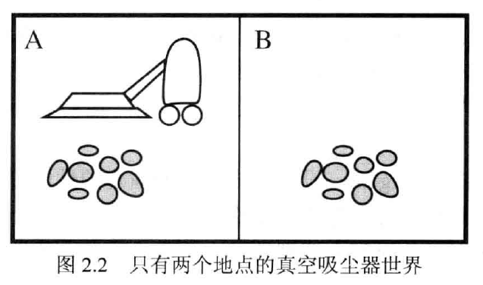
1. Agent和环境
例1. 真空吸尘器世界
Notes:
项目名称，依托学科和实验室，单独一页

Slide 5
1. Agent和环境
例1. 真空吸尘器世界
  世界中的物体
    两个房间A和B，吸尘器Agent
  输入：吸尘器Agent的感知
    目前处于哪个房间，该房间是否干净
  动作：吸尘器Agent的动作
    向左移动Left
    向右移动Right
    吸尘Suck
Notes:
项目名称，依托学科和实验室，单独一页

Slide 6
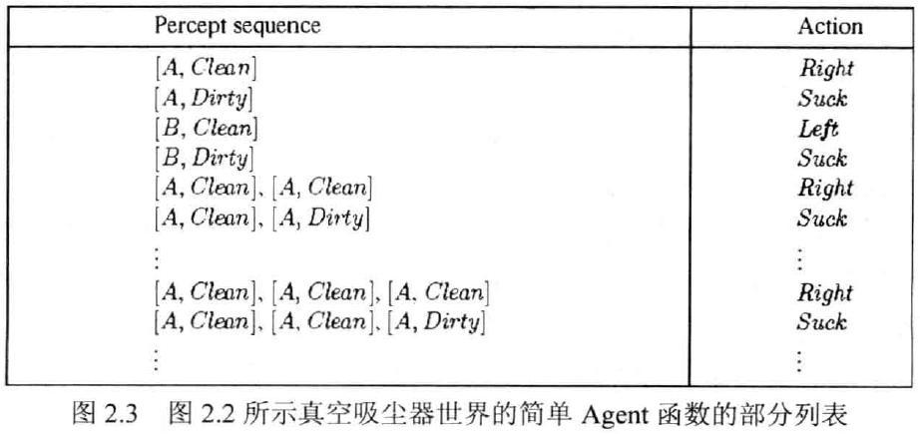
1. Agent和环境
  Agent函数：描述Agent的行为，将任意给定的感知序列映射为行动
Notes:
项目名称，依托学科和实验室，单独一页

Slide 7
2. 理性的概念
判断Agent理性的标准
  定义成功标准的性能度量，评价Agent在环境中的行为表现
  Agent对任务环境的先验知识
  Agent可以完成的行动
  Agent截止到此时的感知序列
Notes:
项目名称，依托学科和实验室，单独一页

Slide 8
2. 理性的概念
理性Agent
  对每一个可能的感知序列，根据已知的感知序列提供的证据和Agent具有的先验知识，理性Agent应该选择能使其性能度量最大化的动作
  理性Agent是相对的
Notes:
项目名称，依托学科和实验室，单独一页

Slide 9
2. 理性的概念
经典假设
  性能度量：每个时间步对不干净的房间Suck奖励1分，生命周期为1000个时间步
  先验知识：环境的地形已知，房间干净与否（灰尘的分布）和Agent的初始位置未知
  行动：Left和Right使Agent向左或向右移动，但不会移出环境，否则Agent会保持原位；干净的房间保持干净，Suck会使当前房间干净
  感知序列：Agent能正确感知房间位置和所在房间是否干净
Notes:
项目名称，依托学科和实验室，单独一页

Slide 10
2. 理性的概念
其它假设
  性能度量：每个时间步对不干净的房间Suck奖励1分，移动Agent惩罚1分，生命周期为1000个时间步
  先验知识：环境的地形未知，房间干净与否（灰尘的分布）和Agent的初始位置未知
  行动：Left和Right使Agent向左或向右移动，但不会移出环境，否则Agent会保持原位；干净的房间可能被弄脏，Suck会使当前房间干净
Notes:
项目名称，依托学科和实验室，单独一页

Slide 11
3. 环境的性质
完全可观察的 vs 部分可观察的
单Agent vs 多Agent
确定的 vs 随机的
片段式的 vs 延续式的
静态的 vs 动态的
离散的 vs 连续的
已知的 vs 未知的
Notes:
项目名称，依托学科和实验室，单独一页

Slide 12
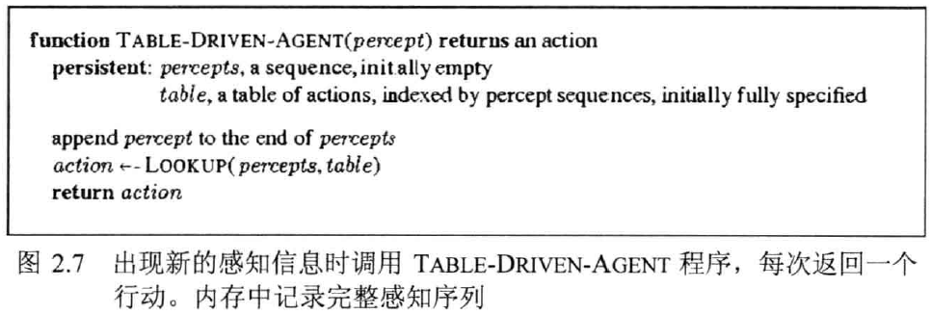
4. Agent的结构
Agent程序：Agent函数的实现
  输入：传感器得到的当前感知信息
  输出：执行器需要的当前执行动作
Notes:
项目名称，依托学科和实验室，单独一页

Slide 13
4. Agent的结构
Agent程序的4种类型
  简单反射Agent
  基于模型的反射Agent
  基于目标的Agent
  基于效用的Agent
Notes:
项目名称，依托学科和实验室，单独一页

Slide 14
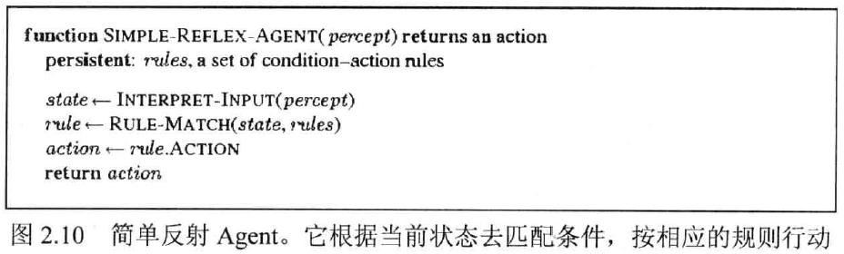
4. Agent的结构
简单反射Agent
  输入：传感器得到的当前（无历史）感知信息
  输出：执行器需要的当前执行动作
Notes:
项目名称，依托学科和实验室，单独一页

Slide 15
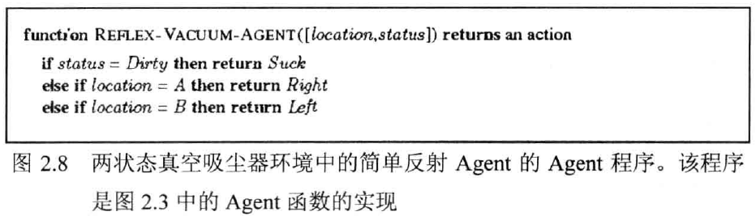
4. Agent的结构
简单反射Agent
  类似于产生式系统：综合数据库、IF-THEN型产生式规则集、控制系统
Notes:
项目名称，依托学科和实验室，单独一页

Slide 16
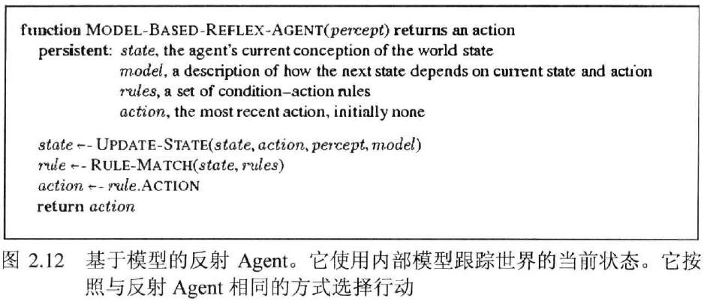
4. Agent的结构
基于模型的反射Agent
  根据感知历史维持内部状态（建立模型）
Notes:
项目名称，依托学科和实验室，单独一页

Slide 17
4. Agent的结构
基于目标的Agent
  添加目标信息
  与反射Agent不同，基于目标的Agent会推理
基于效用的Agent
  添加效用函数
  理性的基于效用的Agent选择使其期望效用最大化的行动
学习Agent
  所有Agent都可以通过学习来改进它们的性能
Notes:
项目名称，依托学科和实验室，单独一页

